Slide 1
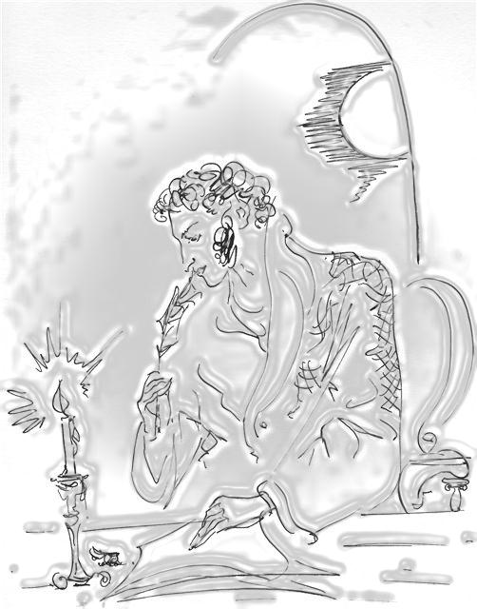
А.Пушкин Графика Е.Шипицовой

Slide 2
Елена Шипицова
Елена Шипицова – московский художник, член Союза художников России, член Союза журналистов России, автор эмблемы Союза Женщин России. Её творчество смело можно назвать уникальным как по легкой, лаконичной, эмоциональной запоминающейся манере рисунка пером и тушью без предварительных эскизов, так и по содержанию.Елена Владимировна – единственный российский профессиональный художник, посвятивший всю свою жизнь образам великого русского поэта. Рисует Елена Шипицова в стиле линейной графики, напоминающей рисунки самого Александра Сергеевича на полях рукописей.
Notes:
http://www.turgenev.ru/

Slide 3
Елена Шипицова
В её портфолио – множество выставок на всех материках, за исключением Австралии, десятки проиллюстрированных книг. Елена Владимировна награждена медалью ЮНЕСКО за личный творческий вклад в организацию выставок российских художников за рубежами России.
Notes:
http://www1.pushkin.edu.ru/news/vystavka_e_v_shipicovoy/2012-12-03-84

Slide 4
Елена Шипицова
В настоящее время Елена Владимировна занята реализацией художественно-образовательного проекта с рабочим названием «Жизнеописание Александра Сергеевича Пушкина», – по словам самой Елены Владимировны – главного события в её творческой жизни. В рамках проекта предполагается нарисовать и издать в виде книги цикл графических рисунков количеством около 200, иллюстрирующих все значимые факты биографии А.С. Пушкина и основные идеи его стихотворных и прозаических произведений. Каждый рисунок планируется снабдить кратким фактографическим текстом.

Slide 5
Елена Шипицова
Увлечение творчеством А.С. Пушкина началось еще в детстве. Подражая манере его рисунка, она даже смастерила себе гусиное перо, чтобы было как "в оригинале". Но еще маленькой девочке было дано недетское понимание сущности Прекрасного, умение обобщения, и она продолжила свои "опыты", рисуя иллюстрации к греческим мифам, стихам любимых поэтов, просто фиксируя жанровые сценки. И "взрослые дяди" в редакциях, вопреки сложившейся советской практике не могли проигнорировать очевидный талант.
Notes:
http://www.cleargallery.ru/pyshkiniana_glazami_XXI_veka_grafika.html

Slide 6
Елена Шипицова
Первая публикация Лены Шипицовой появилась в престижнейшем в то время журнале "Юность", когда Лене едва исполнилось 15 лет. А потом были публикации в самых разных изданиях, в том числе, в "Литературной газете", "Московской правде", "Moscow News" и в других. Многие ранние рисунки Елены пропитаны ярким "искрометным" юмором, и во времена "оные" она стала, пожалуй, единственной представительницей прекрасного пола среди художников, чьи карикатуры публиковались в журнале "Крокодил". В то непростое время Леной Шипицовой не было нарисовано ни одного рисунка на темы касательные политики и идеологии. В этом Елена шла "поперек" общепринятой практики, но, тем не менее, её творчество было принято и востребовано, вопреки "указаниям Министерства культуры СССР", что свидетельствует о незаурядном таланте, который было невозможно проигнорировать.

Slide 7
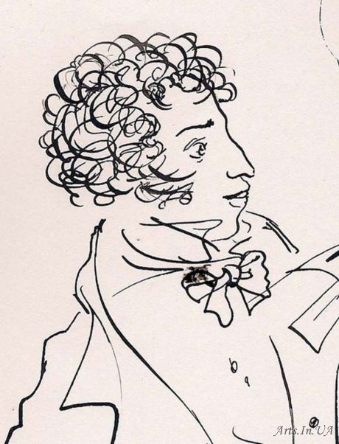
Саша Пушкин

Slide 8
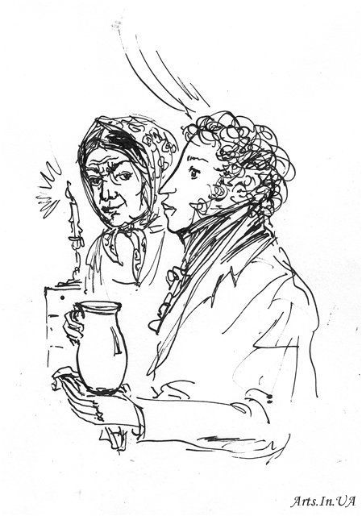
Александр Пушкин и Арина Родионовна

Slide 9
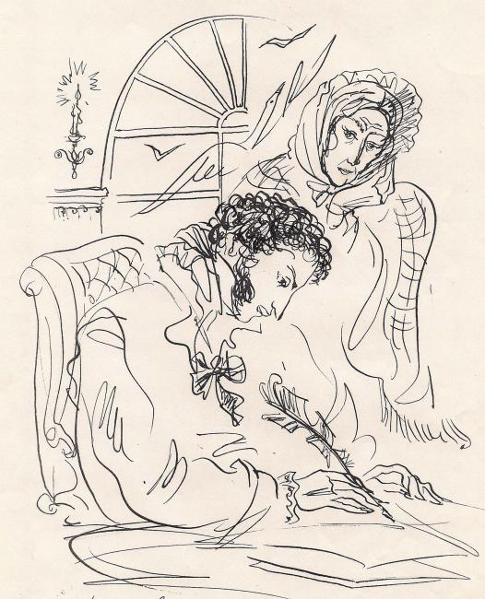
Пушкин и няня

Slide 10
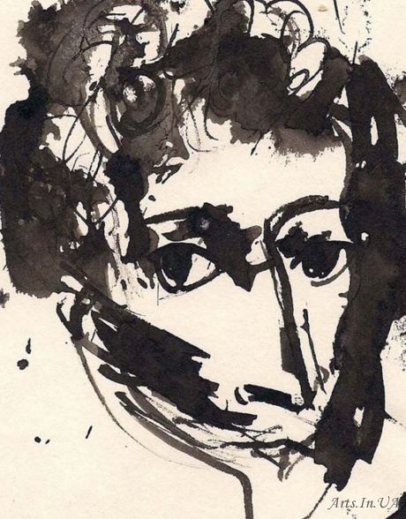
Пушкин А.С.

Slide 11
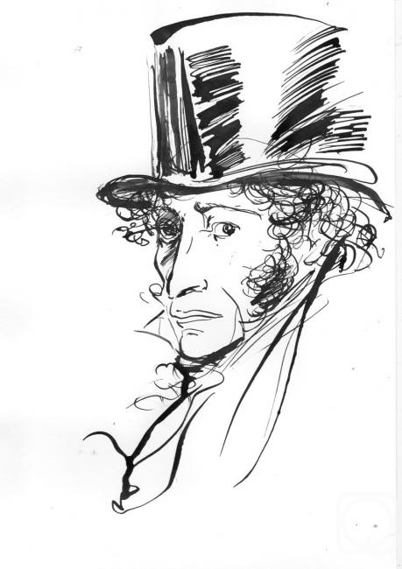
Портрет А.С. Пушкина

Slide 12
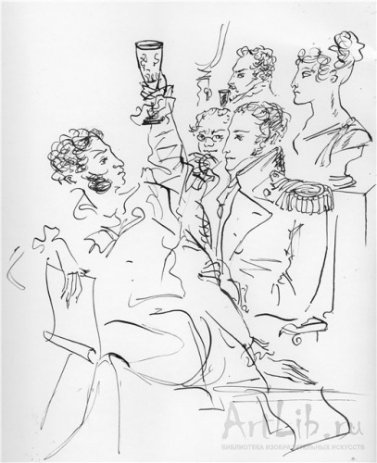
А.Пушкин. Друзья мои, прекрасен наш союз.

Slide 13
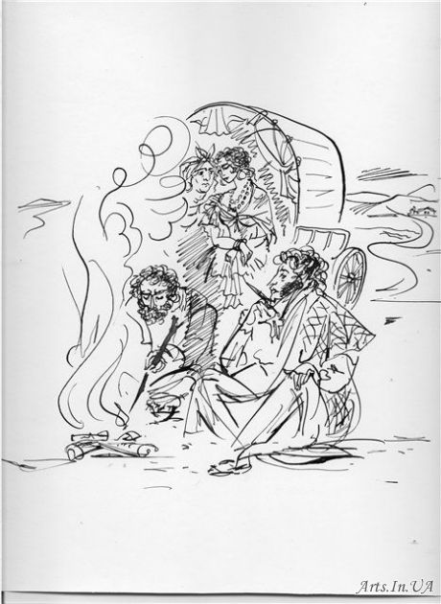
Александр Пушкин в Буджакской степи

Slide 14
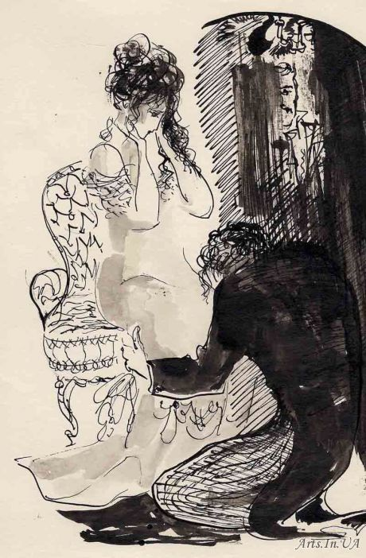
" Евгений Онегин" Пушкин А. С.

Slide 15
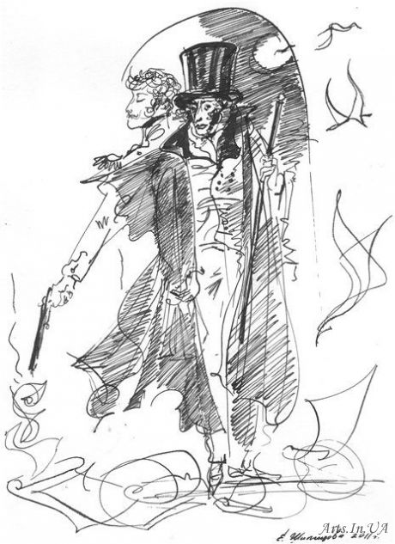
Черная речка

Slide 16
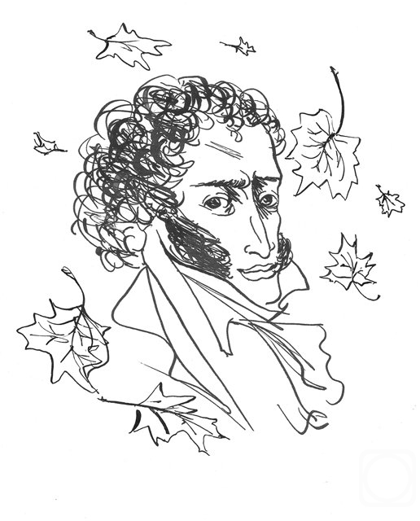
Осенний...

Slide 17
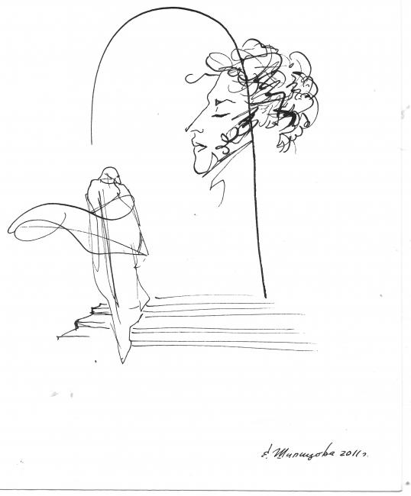
В последнюю осень...

Slide 18
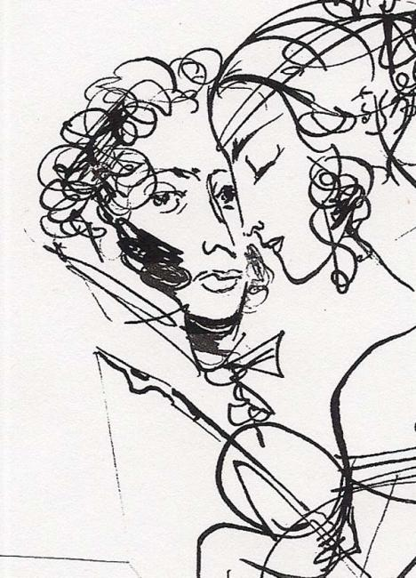
А.С.Пушкин

Slide 19
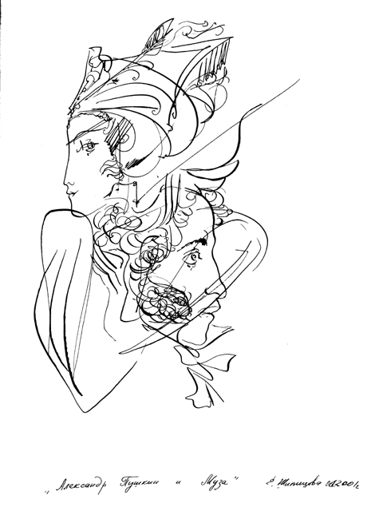
А. С. Пушкин и Муза

Slide 20
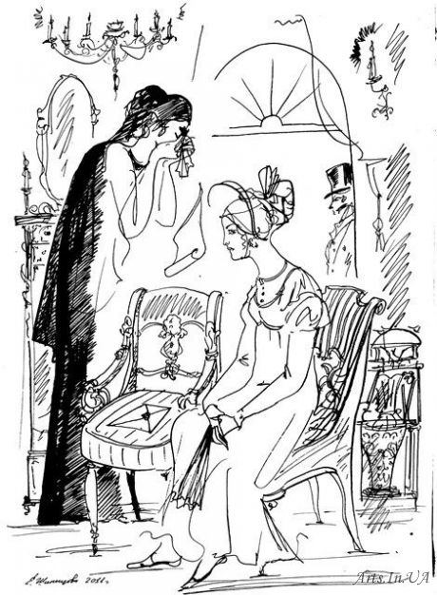
А.С. Пушкин. Евгений Онегин. Татьяна и Ольга

Slide 21
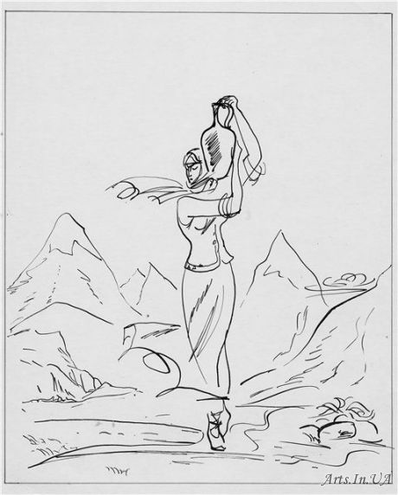
А.Пушкин. Иллюстрация к поэме Кавказский пленник

Slide 22
Александр Пушкин в Буджакской степи

Slide 23
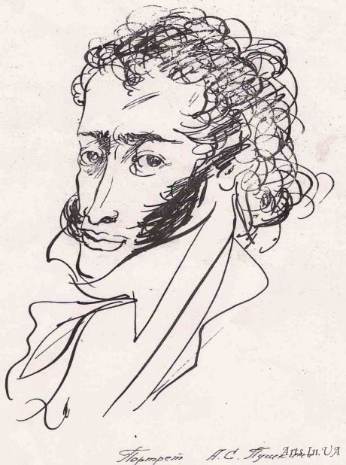
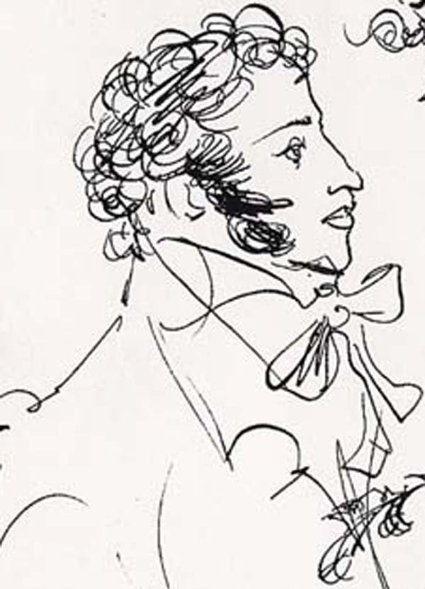
Пушкин А.С.

Slide 24
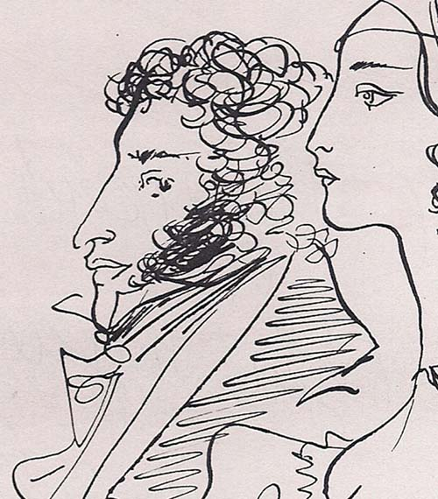
Пушкин

Slide 25
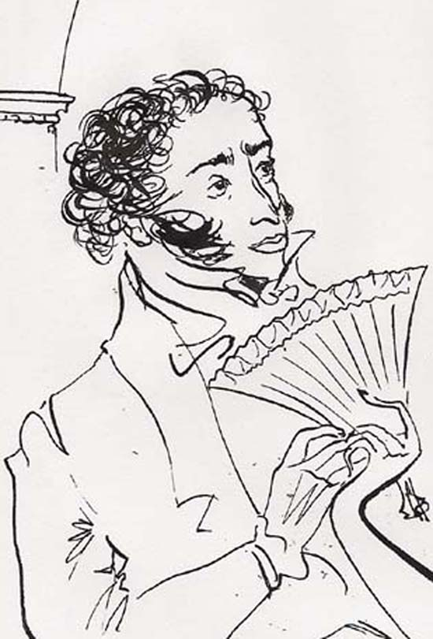
Пушкин на балу

Slide 26
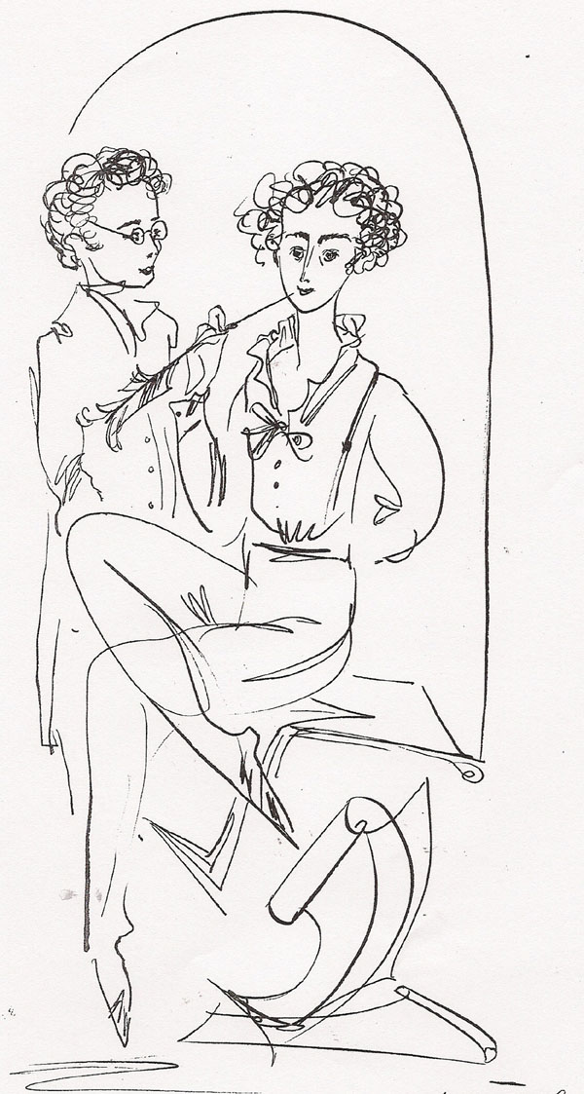
Саша Пушкин И Антон Дельвиг - лицеисты

Slide 27
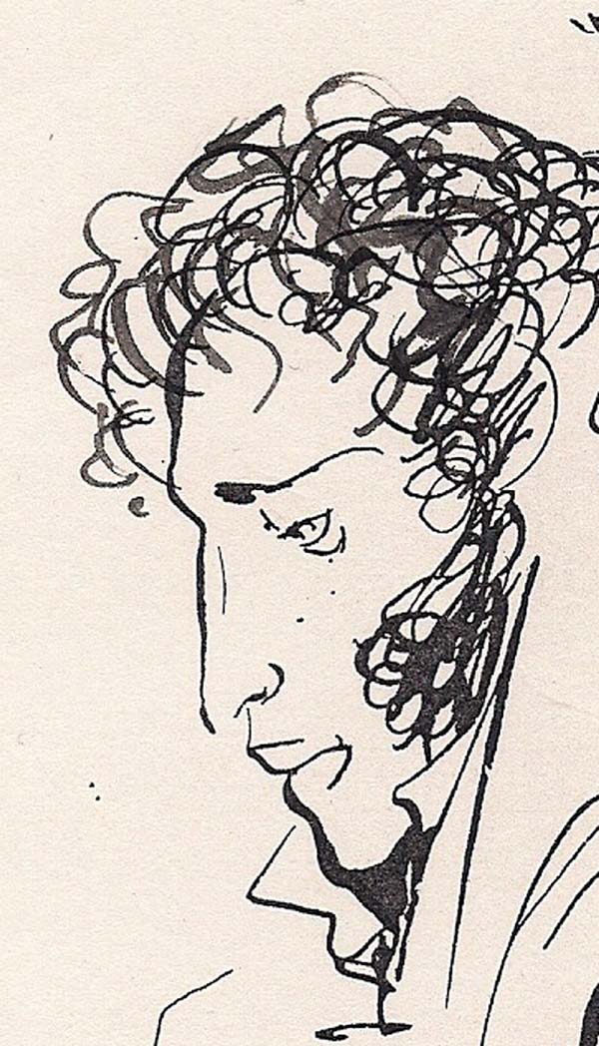
А.С.Пушкин перед дуэлью

Slide 28
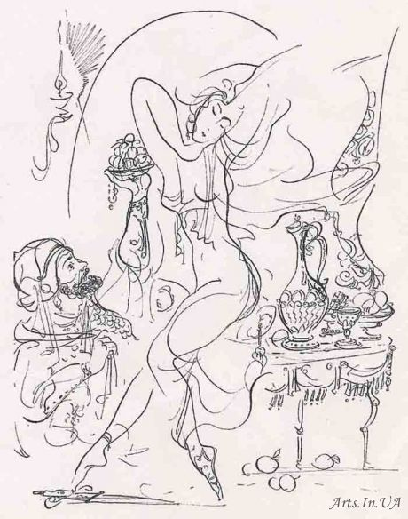
Руслан и Людмила" А.С.Пушкин

Slide 29
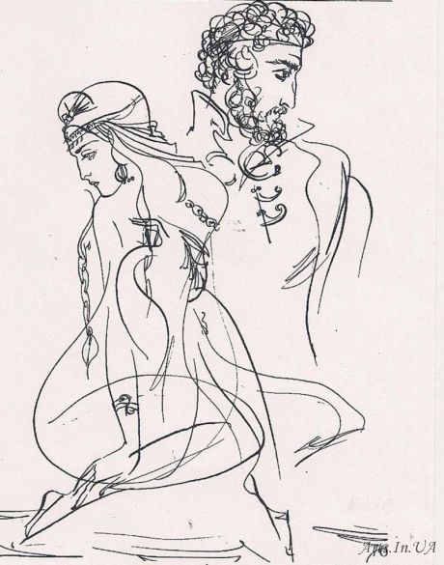
"Руслан и Людмила" А. Пушкин

Slide 30
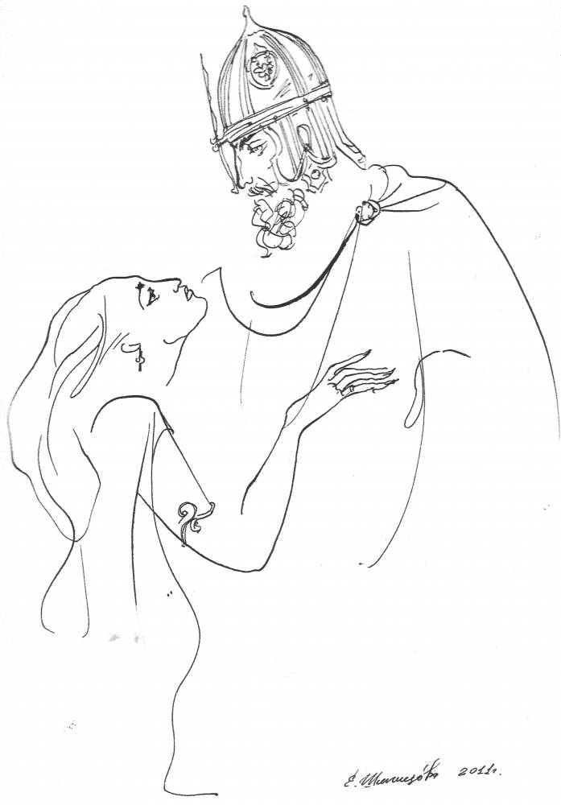
Александр Пушкин. Руслан и Людмила. 2011 год.

Slide 31
А. Пушкин. Друзья мои, прекрасен наш союз!

Slide 32
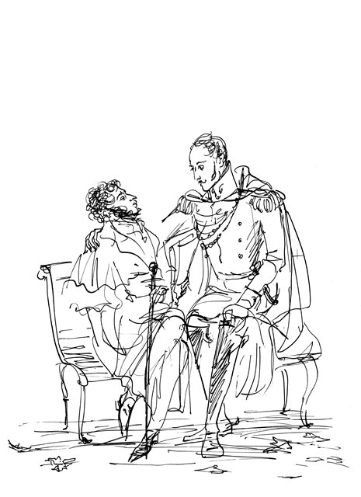
Николай Первый Алекандру Пушкину - Я сам буду твоим цензором

Slide 33
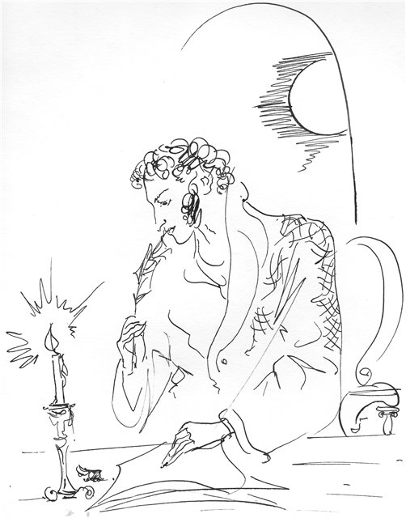
Александр Пушкин в Болдино

Slide 34
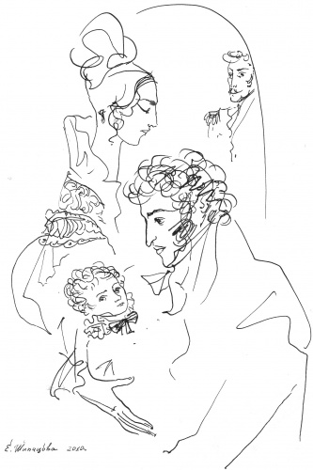
Александр Пушкин со старшим сыном
Notes:
http://www.artlib.ru

Slide 35
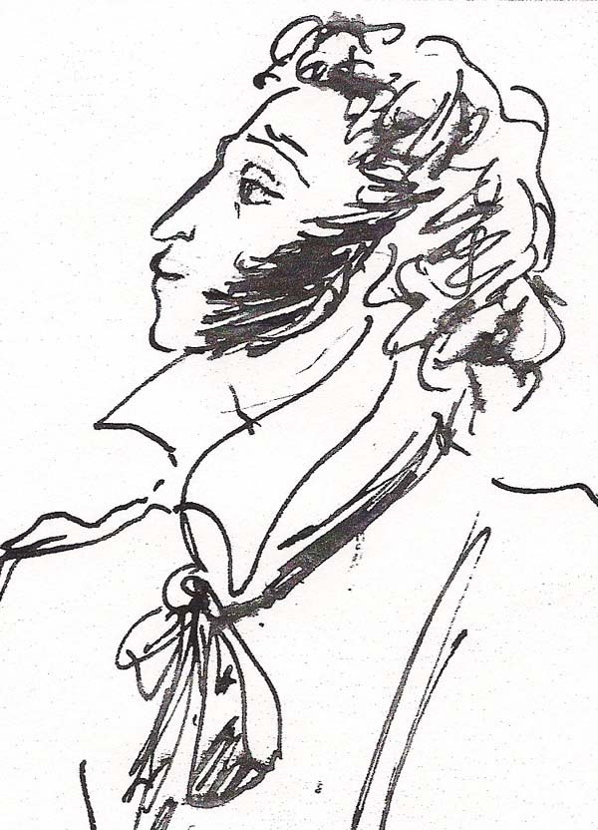
А.С.Пушкин

Slide 36
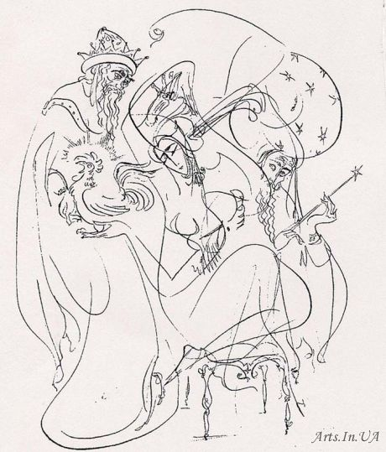
"Сказка о золотом петушке" А.Пушкин

Slide 37
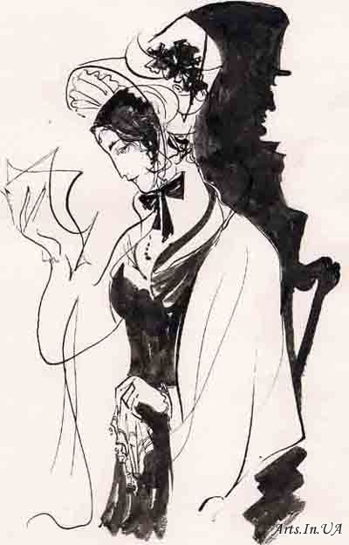
Письмо Онегина

Slide 38
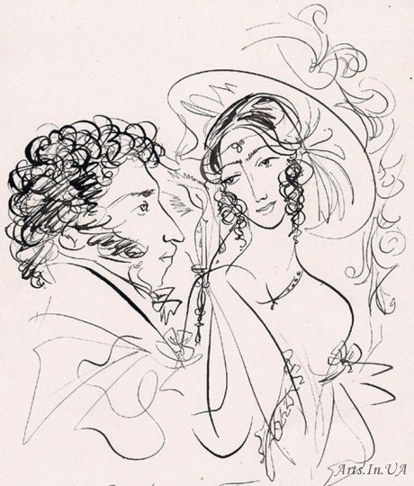
Пушкин и Натали

Slide 39
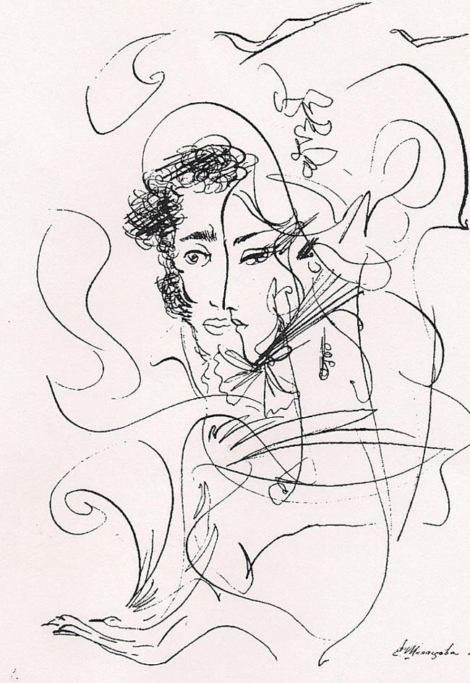
Пушкин и Муза

Slide 40
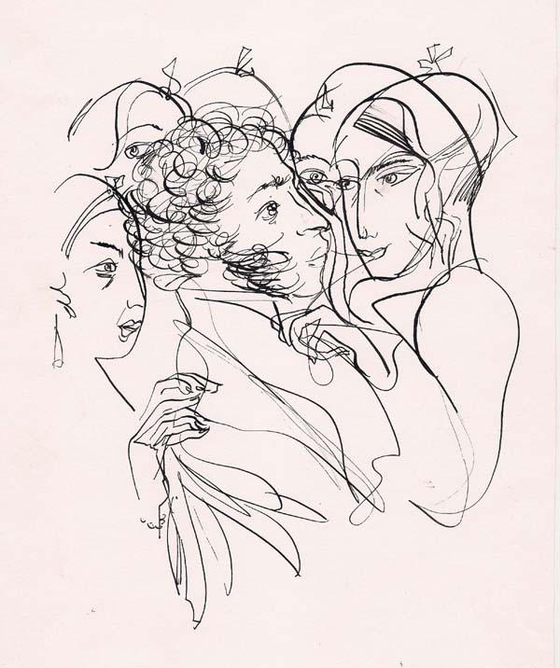
"Сплетни"

Slide 41
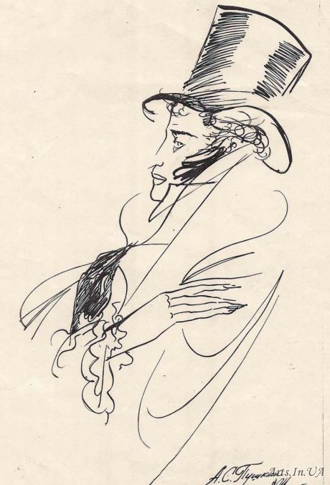
Пушкин А.С.

Slide 42
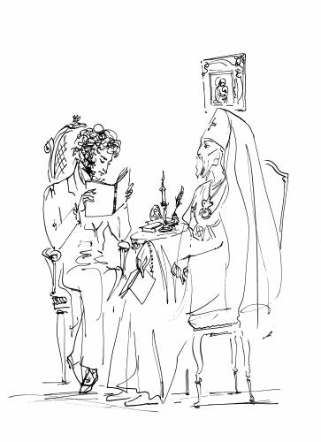
Александр Пушкин и Митрополит Филарет

Slide 43
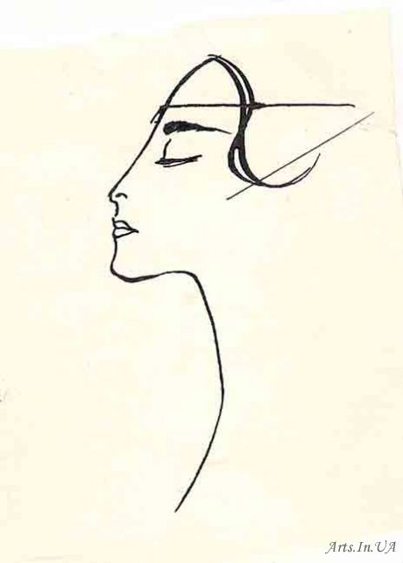
Пушкина Н. Н.

Slide 44
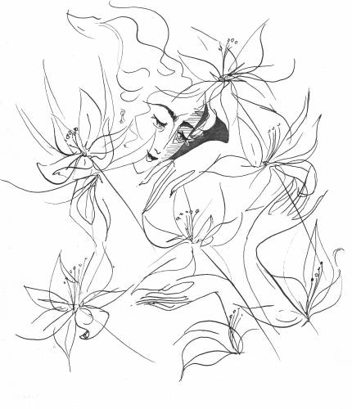
К стихотворению Цветок Александра Пушкина

Slide 45
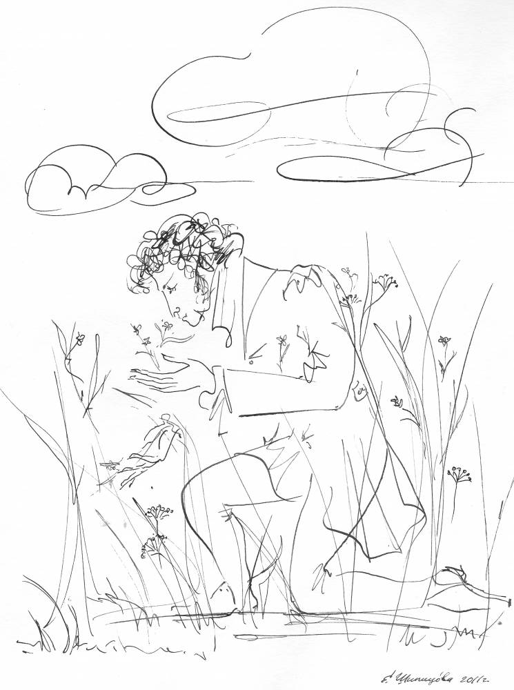
Александр Пушкин. К стихотворению "Цветы последние милей.... 2011 год.

Slide 46
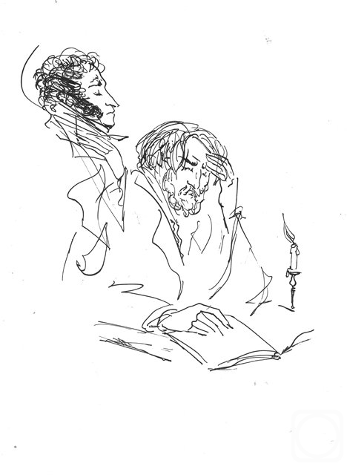
И.С. Тургенев вспоминает мимолетную встречу с А.С. Пушкиным

Slide 47
ИСТОЧНИКИ
http://arts.in.ua/artists/ElenaShip
http://www1.pushkin.edu.ru/news/vystavka_e_v_shipicovoy
http://www.turgenev.ru/
http://www.cleargallery.ru/pyshkiniana_glazami_XXI_veka_grafika.html

